Slide 1
Сабақ тақырыбы:
Метаболизм түрлері. Энергетикалық алмасу кезеңдері
Оқу мақсаты: 10.1.4.3 метоболизмнің түрлерін атау
10.1.4.4 энергетикалық алмасу кезеңдерін сипаттау
Сабақтың мақсаты: метаболизмнің түрлерін атай алу
энергетикалық алмасу кезеңдерін сипаттай алу;
энергия алмасудың әр кезеңінің ерекшеліктерін талдау
Бағалау критерийлері:
1. Тірі жасушада энергияның алмасу кезеңдерін біледі.
2. Энергия алмасу кезеңдерінде жүретін үдерістерді сипаттайды.
3. Энергия алмасудың әр кезеңінің ерекшеліктерін талдайды.

Slide 2
зат алмасу – организмде жүріп жататын барлық химиялық процестердің жиынтығы.
Метаболизм

Slide 3
,,,,.
пайда болған жай заттардың клеткалар мен органдарға тасымалданып
олардың тотығуын
энергия бөлініп шығуын, клетка құрамындағы түзілістердің биосинтезделуін және қорытылған өнімдердің организмнен бөлініп шығуын қамтамасыз етеді
Бұл организмнің тіршілік қабілетін сақтау және сыртқы ортамен қарым-қатынасын
организмге қоректік заттардың еніп, олармен ферменттер әсерінен ыдырауын

Slide 4
метаболизм
Қарапайым молекулалардан күрделі құрылымдық заттардың түзілуі
катаболизм
Күрделі құрылымдық заттардың қарапайым заттарға ыдырауы
анаболизм

Slide 5
Жануарлар, әдетте осы көмірсулармен қоректенеді.
Қарапайым қанттар қанмен жануарлар денесіне таралып, күрделі полисахарид – гликогенге айналады.
Метаболизм нәтижесінде көмірсулар (пируват) органикалық қышқылға, одан әрі майға, көмірсудан пайда болған органикалық қышқылдар аммиак азотымен реакцияласу нәтижесінде
амин қышқылына, май, белоктар метаболизм нәтижесінде ыдырап, соңында несеп зәрі, аммиак, көмірқышқыл газы, т.б. қарапайым заттарға айналады.
Жасыл өсімдіктерде фотосинтез нәтижесінде түрлі көмірсулар түзіледі.

Slide 6
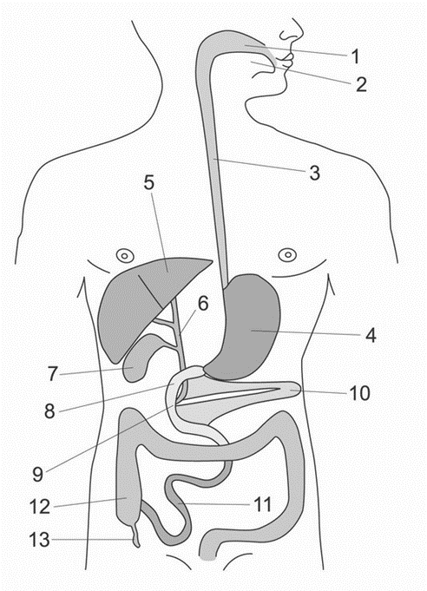
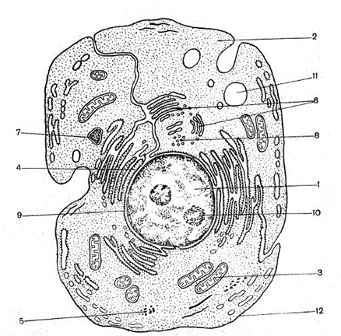
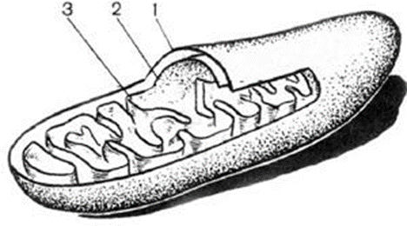
Адам мен жануарлар организміндегі метаболизм процесін реттеуде жүйке жүйесінің атқаратын (әсіресе, үлкен ми сыңарлары қыртысының) маңызы зор. Организмнің дамуы, өсуі, т.б. Метаболизм заңдылықтарына бағынады. Адамда метаболизм процесінің ауытқуы байқалса, адам ауруға шалдығады.

Slide 7
Синтезделген заттар өсу процесі кезінде жасуша мен оның органоидтерінің түзілуі үшін және жұмсалған немесе зақымданған молекулаларды қалпына келтіру үшін пайдаланылады.
Синтез — бұл жай заттардың энергия жұмсау аркылы күрделі заттар түзу процесі. Мысалы, аминқышқылда
рынан нәруыздар, моносахаридтерден күрделі көмірсулар, нуклеотидтерден нуклеин қышқылдары синтезделеді.
Зат алмасудың ерекше белгісі сол, мұнда анаболизм және катаболизм процестері бірдей уакытта сыртқы ортамен өзара тура байланыста жүреді.
Ыдырау процесі кезінде күрделі заттардан жай заттар түзіліп, энергия бөлініп шығады. Мысалы, қанттар органикалық қышқыл мен спиртке ыдыраса, органикалық қышкылдар өз кезегінде көмірқышқыл газы мен суға ыдырайды

Slide 8
Пластикалық немесе анаболизм –биологиялық синтез реакцияларының жалпы жиынтығы
қанттар мен полисаха
ридтердің синтезі
крахмал және целлюлоза
ның түзілуі;
глицерин мен май кышқылда
рынан майдың
органикалық қышқылдардан аминқышқылы
ның,
аминқышкылы мен қанттардан нуклеин кышқылдары азоттық негіздерінің синтезделуі.

Slide 9
Энергетикалық алмасу немесе диссимиляция (катаболизм)
энергияға бай қосылыстардың түзілу реакцияларының жиынтығы.
органикалық косылыстардың ферментативтік ыдырау реакциялары

Slide 10
нуклеотид
ол азоттық негіз — аденин
көмірсу — рибоза
үшфосфор қышқылы калдығынан
АТФ
Аденозинтрифосфат қышқылы

Slide 11
Дайындық
кезеңі
Оттексіз кезең
Оттекті кезең
Э н е р гетикалық алмасу

Slide 12
І кезең
бұл процесс микроорганизмдер мен өсімдіктерде жасушада жүреді, ал жануарларда жасушадан тыс, ас корыту жолы қуысында түзілетін ферменттердің әсерінен жүреді. Бұл кезеңде полимерлердің ірі молекулалары мономерлерге: нәруыздар — аминқышқылдарына, полисахаридтер — қарапайым қанттарға, майлар — май қышқылдары мен глицеринге ыдырайды.

Slide 13
Гликолиз
Оттексіз кезең
Гликолиз термині грек тілінен аударғанда, "гликос" — қант, "лизис" — ыдырау
цитоплазмада оттектін қатысуынсыз жүретін процесс
глюкоза немесе фруктоза екі-үш кеміртекті қосылыска ыдырайды
ферменттің өсер етуі нөтижесінде биологиялық тотығу процесі жүреді
Ол сутекті никотинамидадениндинуклеотид (НАД) деп аталатын заттың көмегімен тартып алып, НАД-НАДН-қа дейін тотықсызданады.
НАДН-тың энергетикалық қүндылығы 3 АТФ-ке тең. Гликолиздің соңғы сатыларында катализдік айналымдар кезінде 2 молекула АТФ түзіледі.

Slide 14
Бір мо
лекула глюкоза ыдырағандағы гликолиздің жалпы энергетикалық тиімділігі 8 молекула АТФ-қа тең (2АТФ+2НАДН).
Гликолиздің негізгі ыдырау жолы пирожүзім қышкылы түзілуімен аяқталады (СН3—CO—СООН).
пирожүзім қышқылының молекулалары организмнің түріне байланысты әрі қарай әр түрлі ашу процестеріне ұшырайды
Ашу процесі адамның шаруашылық қызметінде сыра, шарап, қамыр ашытуда, сүт қышқылы өнімдерін, ашыған кырыққабат және бағалы қосылыстар (спирт, сірке қышқылы) өндіруде кеңінен колданылады.

Slide 15
Энергетикалық маңыздылығы бар тағы да бір органоид — хлоропласт. Хлоропласт грек тілінен аударғанда "хлорос" — жасыл және "пласт" — пластида деген мағынаны білдіреді. Бұл сопақша пішінді ірі органоид жасыл жапырақтарда болады. Жапырактың жасыл түсті болуы осы хлоропластқа байланысты. Жарық әсерінен хлоропласта төмендегідей маңызды энергетикалық процесс жүреді. Күн сәулесінің энергиясын жасыл пигменттер — хлорофилдер қабылдап алып, соның салдарынан пигменттерден электрондар бөлініп, өздерінің тасымалдану тізбегі арқылы өтіп, төмендегі реакциялар үшін энергия береді:
фотосинтездік фосфорлану реакциясы (АДФ және фосфор қышқылынан АТФ-тың синтезделуі
никотинамидаденин-динуклеотидфосфаттың (НАДФ) НАДФН-қа дейін тотықсыздану реакциясы
су фотолизі реакциясы, яғни судың оттек бөліп ыдырауы.
реакцияның нөтижесінде жерде оттек пайда болып, тірі организмдердің тез таралуына өсер етті.

Slide 16
Белгілері | Анаболизм | Катаболизм
Жасушадағы маңызы | Жасуша құрастыру | Энергияны жасау
Энергия | Сіңіру | Түзу
Қоректік заттар | Сіңіріледі | ыдырайды
Жасушадағы орны | Рибосомалар | Митохондрия

Slide 17
Этаптар | Дайындық | Гликолиз - ашу | Аэробты – жасушалық тыныс алу
Қандай заттар ыдырайды | Нәруыздар, майлар, көмірсулар. Жасуша сыртындағы ферментативті үдеріс (асқорыту) | С6Н12О6 – гликолизі. Басқа органикалық қосылыстар глюкоза күйіне айналдырылады. | Пирожүзім қышқылы - С6Н12О6.
Қандай заттар түзіледі | Аминқышқылдары, моносахаридтер, глицерин, май қышқылдары. | Пирожүзім қышқылы, АТФ. АТФ түзілуі аз эффективті. | СО2, АТФ. Кребс циклі көмірсулардан Н+ атомдарын босатып шығарады.
Энергияның қанша мөлшері шығымдалады | Энергияның аз бөлігі жылу түрінде бөлінеді. | 200 кДж (120 кДж жылу және 80 кДж АТФ) | 2600 кДж, олардың ішінен 1520 кДж АТФ, қалғаны жылу түрінде.

Slide 18
Назарларыңызға рахмет!!!

